Slide 1


Tez Konusu: Sensör Tabanlı Poz ve Aktivite Tespiti Sağlayan
IoT Cihazı ve Mobil Uygulaması
BSM 498-Bitirme Çalışması
Hazırlayanlar
Metin Hakan YILMAZ | Elşat MİRDESOĞLU
Danışman: Doç. Dr. Abdullah SEVİN
www.sakarya.edu.tr

Slide 2
İÇİNDEKİLER
Problem Tanımı
Çözüm Önerisi
Özgün Değerler
Donanım
Kullanılan Yöntemler
Mobil Uygulama
Motivatörler
Sonuç
Teşekkürler

Slide 3

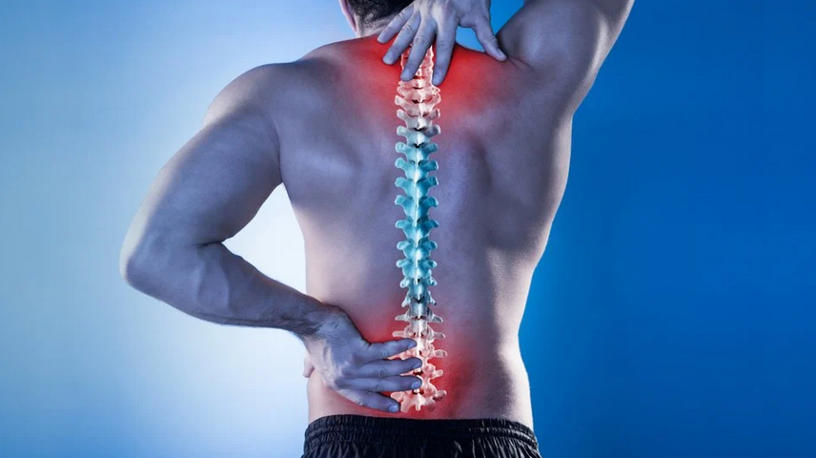
PROBLEM TANIMI
Masa başında geçirilen vakitlerin hem işte hem de evde artıyor olması postür bozuklukları ve aktivite eksikliği kaynaklı diğer sağlık sorunlarına sebep olmaktadır.

Slide 4
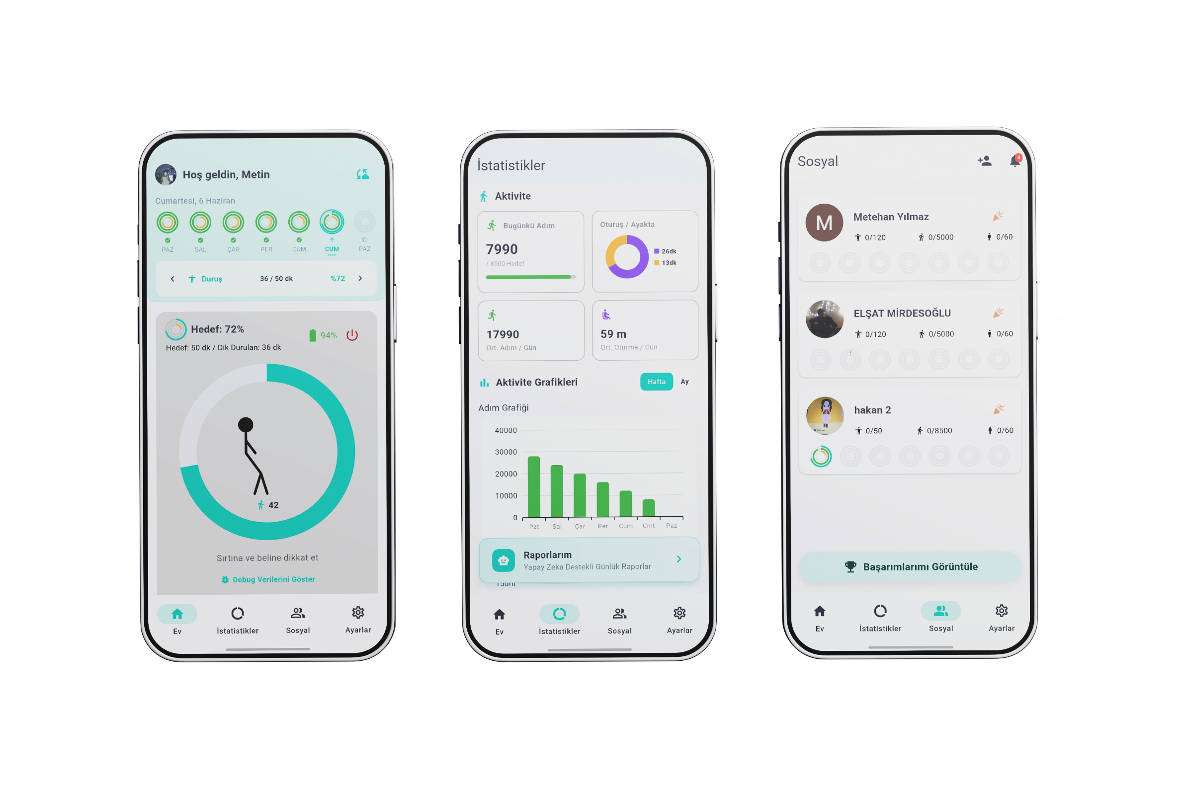
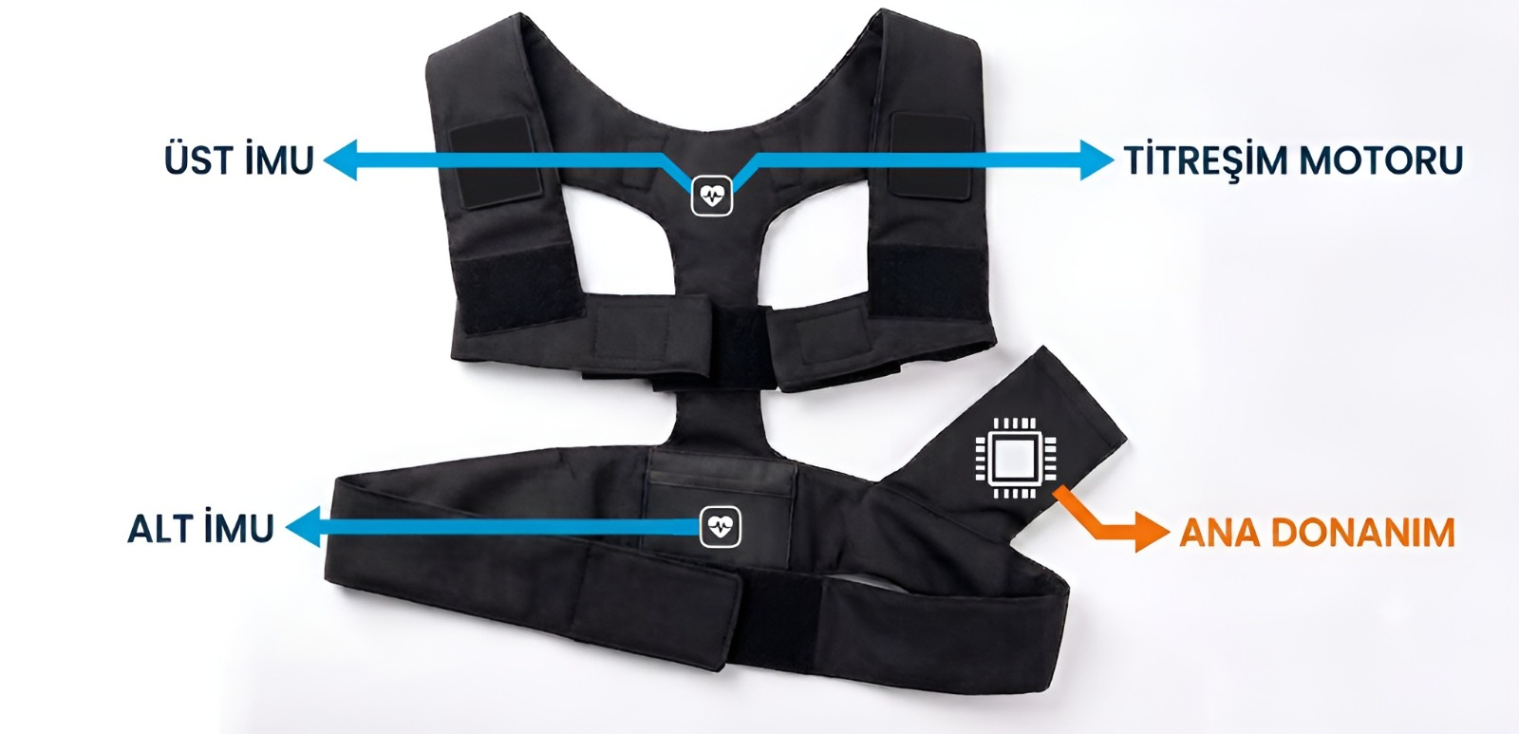
ÇÖZÜM ÖNERİSİ
Kullanıcıların gün boyunca postür ve aktivite takibi yapmasını sağlayacak bir giyilebilir cihaz ve alışkanlıklarını değiştirmesi konusunda motive olmasını sağlayan eşlikçi bir mobil uygulama.

Slide 5
ÖZGÜN DEĞERLER
Çalışma 2 tane IMU sensörü içeren bir yapının son kullanıcı postür takibi cihazlarında kullanılmaya çalışılması ile benzer ürünlerden ayrıştığı gibi mobil uygulama içerisindeki sosyal motivatörler ve yapay zekâ raporları ile de alışkanlık değişikliğini desteklemektedir.

Slide 6
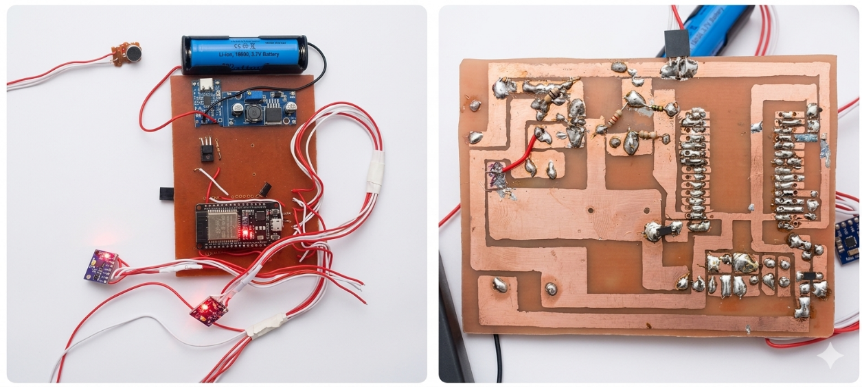
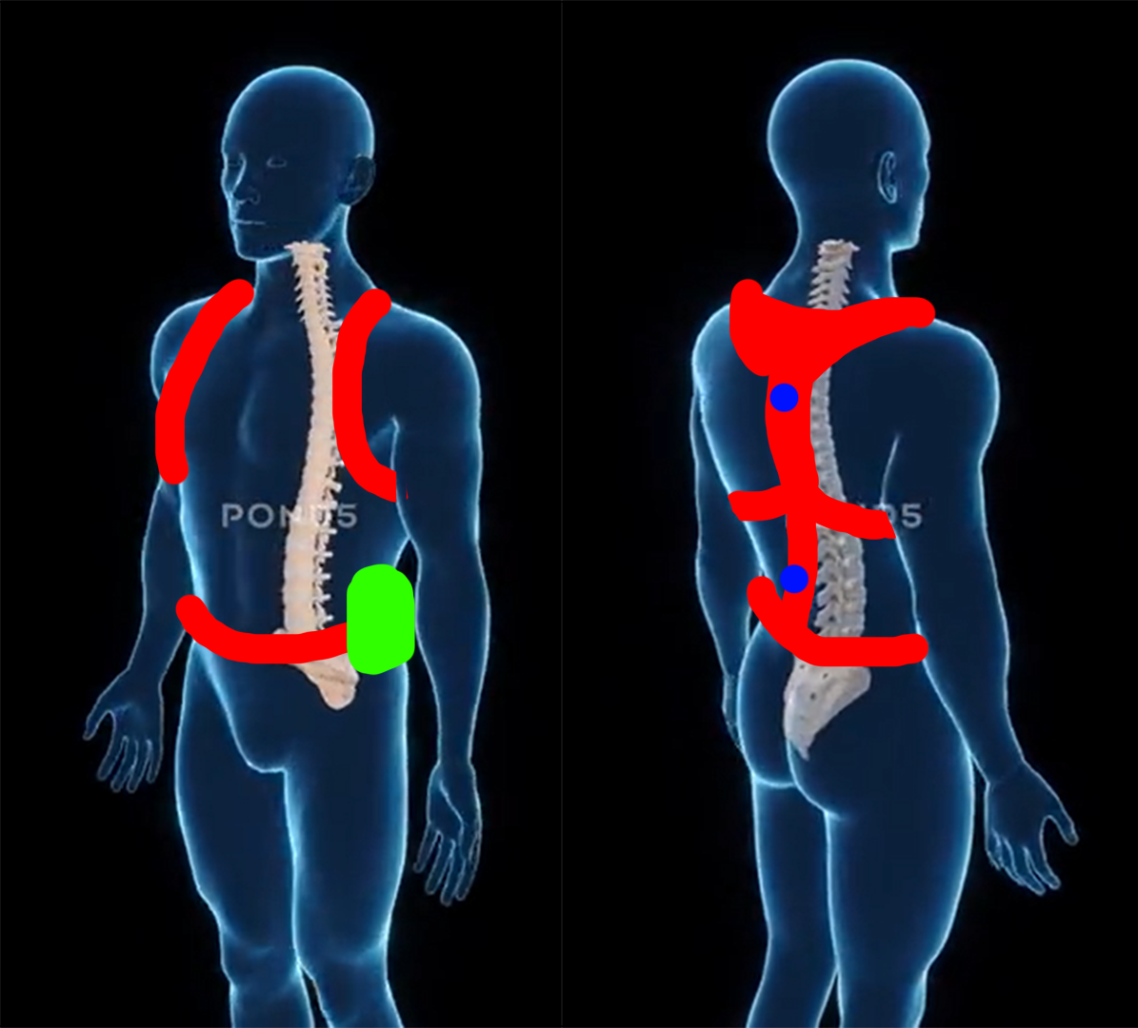
DONANIM
Merkezinde ESP32-WROOM-DEVKIT-V1 geliştirme kartını bulunduran; Li-Ion batarya, type-c şarj modülü, titreşim motoru ve iki adet IMU sensöründen oluşan giyilebilir cihaz geliştirilmiştir. IMU sensörleri ve titreşim motoru hariç diğer komponentler bir kutuda bulunurken sensörlerden birisi titreşim motoru ile beraber kullanıcının sırtında (yaklaşık T4) diğeri ise belinde (yaklaşık L4) konumlandırılmaktadır.

Slide 7
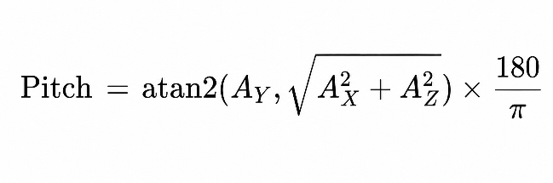
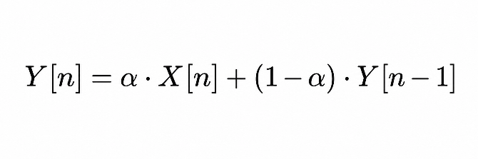
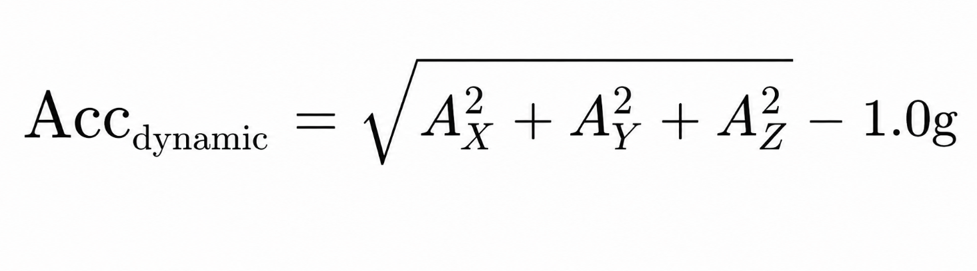
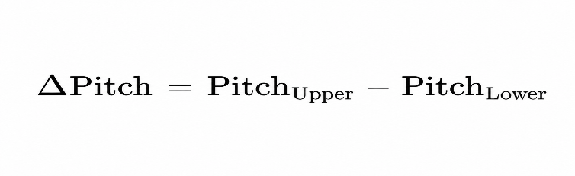
KULLANILAN YÖNTEMLER
1) Aktivite ve Poz Tespiti için Kullanılan Yöntemler
Sensör verilerinin işlenmesi sırasında gürültüyü filtrelemek adına Üstel Hareketli Ortalama (EMA) filtresi kullanılmıştır. Filtrelenmiş veriler üzerinde pitch ve roll açıları ile üst ve alt sensor arasındaki ölçüm farkları üzerinde yapılan eşik değer kontrolleri ve frekans kontrollü dinamik ivme hesaplama yöntemleri kullanılarak postür ve aktivite tespiti sağlanmıştır.
Pitch ve Delta Pitch hesaplanması
EMA filtresi
Adım sayma formulü
Eşik değeri aşan ivme değerleri istenen maksimum frekans değerinin altında gerçekleşiyor ise adım sayar

Slide 8
KULLANILAN YÖNTEMLER
2) Veri Haberleşmesi/Senkronizasyonu ve Veritabanı Çözümleri için Kullanılan Yöntemler
Veri hablerleşmesinde ortak format olarak JSON kullanılmıştır. Veritabanı olarak mobilde SQLite bulutta Firebase Firestore kullanılmıştır. Böylece veri bütünlüğü ve ölçeklenebilirlik bir araya getirilmiştir.
Mobil ile bulut arasındaki veri senkronizasyonunun takip edilebilmesi için IsSynced isminde bir flag tüm veriler için tanımlanmıştır. Cihaz ile mobil arasında senkronize edilen veriler cihaz üzerinden silinmiştir.
Cihaz ile mobil uygulamanın iletişimini sağlayabilmek adına BLE protokolü kullanılmıştır.
Cihaz telefona bağlı olmadığı vakitlerde veri kaybı yaşanmaması adına veriler LittleFS kullanılarak ESP32’nin Flash belleğine kaydedilmiştir. Burada verimliliğin sağlanabilmesi için anlık veriler bir struct’ta toplanarak yerleştirilmiştir.

Slide 9
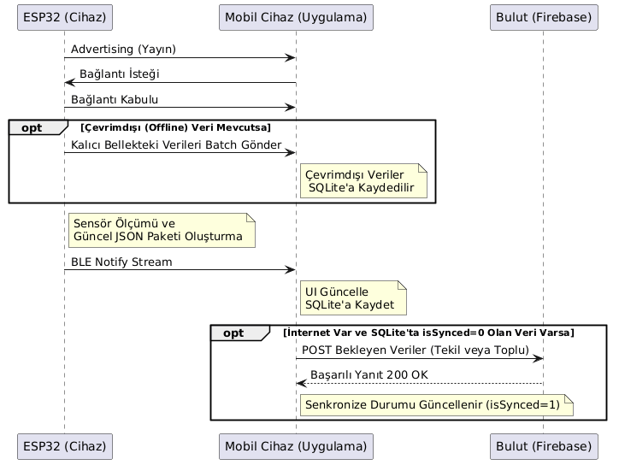

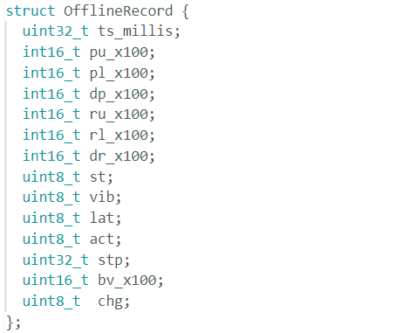


KULLANILAN YÖNTEMLER
2) Veri Haberleşmesi/Senkronizasyonu ve Veritabanı Çözümleri için Kullanılan Yöntemler

Slide 10
KULLANILAN YÖNTEMLER
3) Ekip Çalışması Amaçlı Kullanılan Yöntemler
Kod versiyonlama için GitHub üzerinde private bir repoda çalışılmıştır.

Slide 11
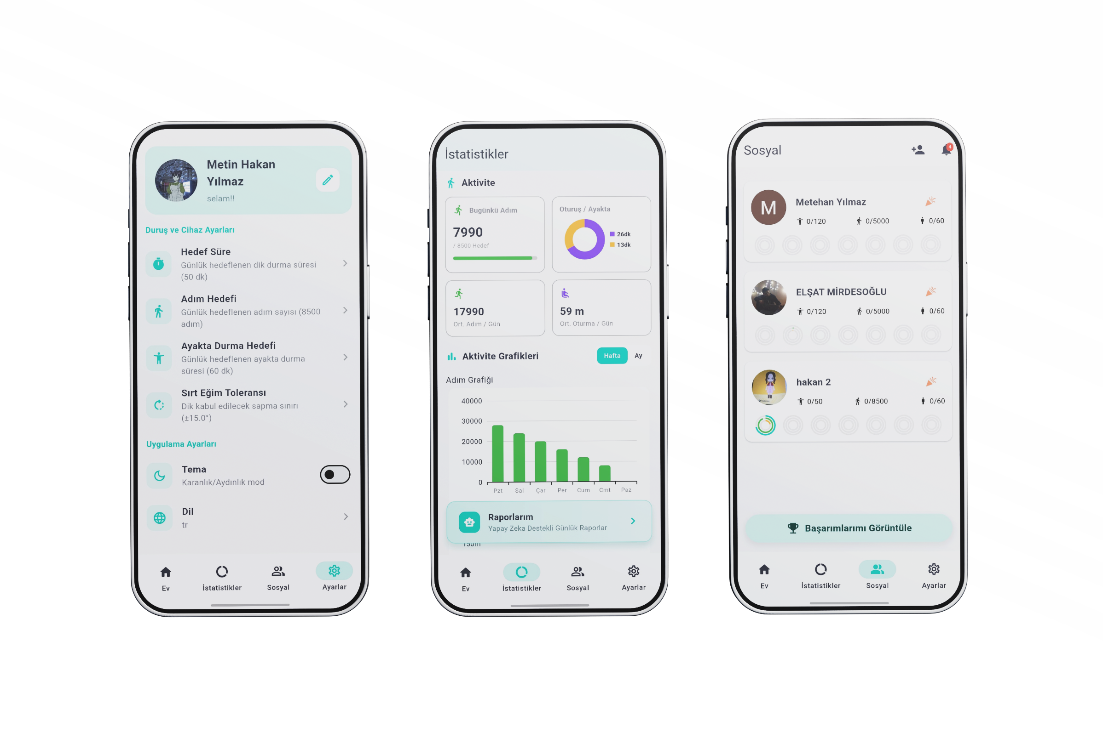
MOBİL UYGULAMA
Kullanıcıya duruş verilerinin anlık gösterilebilmesi, geçmişe dayalı verilerinin görselleştirilebilmesi, verilerin buluta yedeklenebilmesi, cihazın kalibrasyonunun ve ayarlarının yapılması, yapay zeka raporları ve sosyal özelliklerden oluşan bir mobil uygulama Flutter kullanılarak geliştirilmiştir.
Uygulamada ev, istatistikler, sosyal ve ayarlar olmak üzere 4 ana sayfa bulunmaktadır.

Slide 12
MOBİL UYGULAMA
1) Ana Sayfa
Uygulamanın ana sayfasında cihaz ile bağlantı kurup koparma, canlı duruş verilerini listeleme, bulunulan hafta içerisinde tamamlanan hedef yüzdelerinin görselleştirilmesi, gerektiğinde bulut ile manuel veri senkronizasyonu sağlama, cihazı kalibre etme, titreşim uyarı süresini ayarlama ve titreşim özelliğini açıp kapatma işlevleri bulunur.

Slide 13
MOBİL UYGULAMA
2) İstatistikler Sayfası
Cihazın kullanıcıdan topladığı geçmişe dayalı verilerin çeşitli grafikler halinde görselleştirildiği sayfadır.
Dik durma süresi, adım sayısı, ayakta durma süresi verileri görselleştirilir.
Yapay zeka raporlarına bu sayfanın en altında bulunan butondan erişilir.

Slide 14
MOBİL UYGULAMA
3) Sosyal Sayfası
Aynı ürüne sahip kullanıcıların birbirlerini arkadaş ekleyerek ilerlemelerini takip edebilecekleri ve birbirlerini tebrik edebilecekleri bir sayfadır.
Motivasyon artırmaya yönelik uzun süreli başarımların tamamlanma durumları da burada gösterilir.
Firebase Cloud Messaging kullanılarak tebrik etme, başarım tamammlama gibi anlık bildirimler arkadaşlara gönderilir.
Arkadaşlık isteği mail adresi kullanılarak gönderilir.

Slide 15
MOBİL UYGULAMA
4) Ayarlar Sayfası
Hedeflenen dik durma süresi, adım sayısı ve ayakta durma süresi ayarları yapılabilir.
Profil fotoğrafı, ismi, açıklaması gibi profil ayarları yapılabilir.
Karanlık ve Aydınlık tema arasında geçiş yapılabilir.
Türkçe ve İngilizce dilleri arasında geçiş yapılabilir.
Hesaptan çıkış yapılabilir.

Slide 16
MOTİVATÖRLER
1) Sosyal Motivatörler
Sosyal sayfasında detaylı anlatılan özelliklerden oluşur.
2) Yapay Zeka Motivatörler
Kullanıcılardan toplanılan veriler gün gün olmak üzere işlenip kapsamlı bir prompt haline getirilerek ChatGPT API’ına gönderilir ve uygun formatta motive edici biçimde raporlandırılır. Raporlandırmanın verimini artırabilmek adına kullanıcıdan çalışma şekli, çalışma günleri varsa belirtmek istediği şikayetleri ile beraber gün içerisinde nasıl hissettiği bilgileri de alınır.

Slide 17
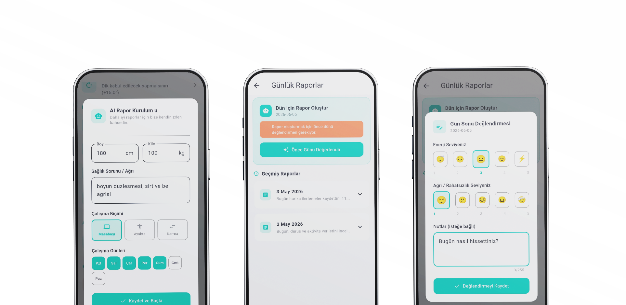
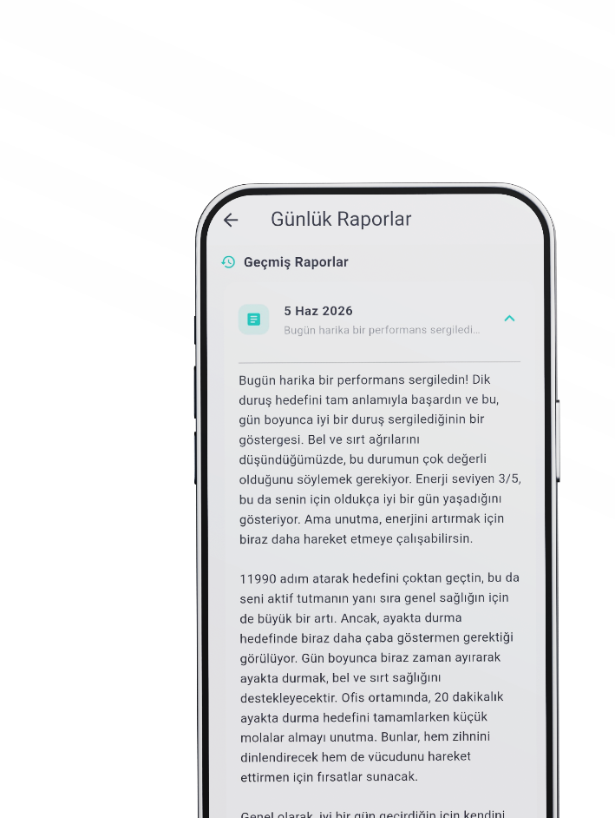
MOTİVATÖRLER
2) Yapay Zeka Motivatörler
Yapay zeka raporu oluşturma kısımları aşağıdaki gibidir.

Slide 18
SONUÇ
Hedeflenen sistem sorunsuz bir şekilde hayata geçirilebilmiş olup motive edici özellikleri ve iki sensörlü algılama yaklaşımı ile literatürdeki ve piyasadaki örneklere yenilikçi bir alternatif sunmuştur.

Slide 19
TEŞEKKÜRLER
Başta danışmanımız Doç. Dr. Abdullah SEVİN ve lisans öğrenimimiz boyunca desteklerini esirgemeyen hocalarımız olmak üzere dinleyen herkese teşekkürler.

